Slide 1



Charla / Streaming
Emergencia y Evacuación escolar

Slide 2
Antes de comenzar
01
02
03
04
Bienvenida
Presentación del facilitador
Expectativas de los participantes
Presentación de la charla

Slide 3
Objetivos
OBJETIVO DE LA CHARLA
Actuar de acuerdo a lo establecido en los planes de emergencia y evacuación en los establecimientos educacionales.

Slide 4
Objetivos
PÚBLICO OBJETIVO
Ser trabajador de empresas que se encuentra adheridas a la ACHS.

Slide 5
Introducción: Definiciones
Emergencia:
Es una situación que pone en riesgo la integridad física y psicológica de los ocupantes de un recinto y que requiere de una capacidad de respuesta organizativa y oportuna.
Se dividen en dos categorías:
Originadas por el ser humano
Origen natural

Slide 6
Introducción:
Definiciones
Sismo:
Se producen por el movimiento de las placas superficiales de la tierra llamadas placas tectónicas que son planchas rígidas de roca solida que conforman la superficie de la tierra.
Alerta:
Es un estado declarado de una situación de emergencia.
Mantenerse atento y averiguar de que se trata.
Es una señal o aviso sobre algo que va a suceder en forma inminente o ya está ocurriendo.
Su activación significa seguir las instrucciones establecidas para una emergencia.

Slide 7
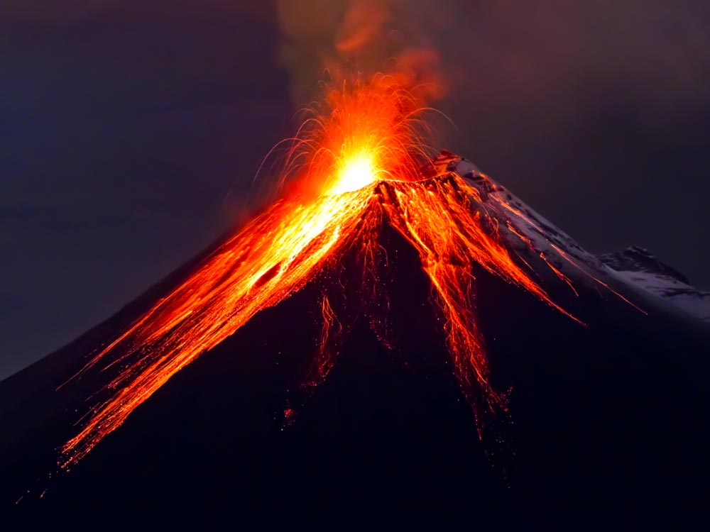
Origen de las emergencias
Natural:
Sismos
Aluviones
Erupciones volcánicas
Tsunamis
Inundaciones
Otros

Slide 8
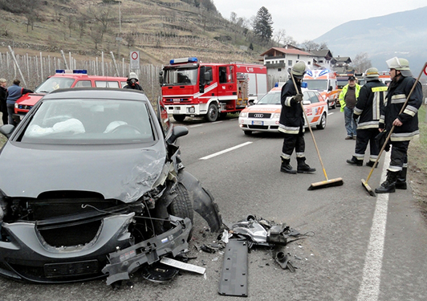
Origen de las emergencias
Humano:
Fuga de gas
Incendios
Terrorismos
Accidentes graves
Actos delictuales

Slide 9
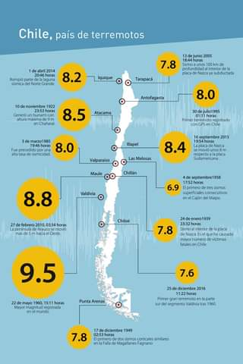
Chile, país sísmico
Nuestro país debido a su ubicación geográfica dentro del cordón de fuego del pacifico, donde convergen las placas de nazca y la sudamericana presentan la mayor actividad sísmica del planeta.
Un sismo es algo normal, y se estima que los chilenos, experimentaremos, a lo menos dos sismos de mayor intensidad durante nuestras vidas.

Slide 10
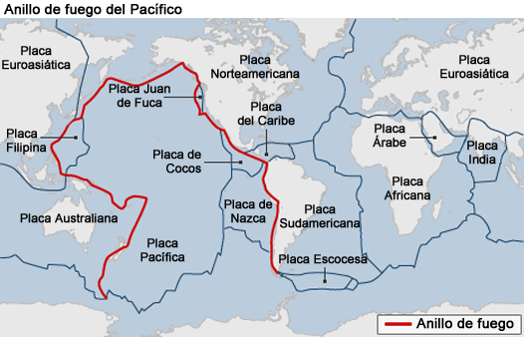
Chile, país sísmico
Anillo de fuego del Pacífico:

Slide 11
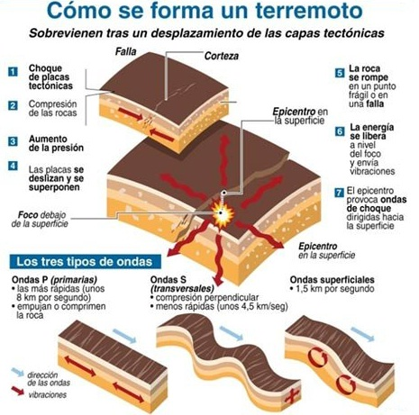
Chile, país sísmico
Anillo de fuego del Pacífico:

Slide 12
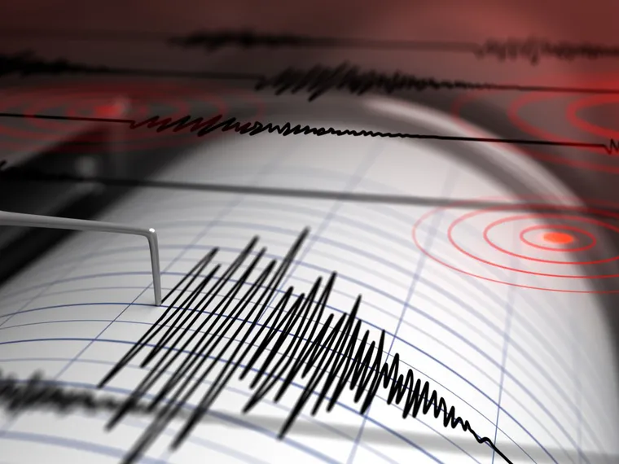
Chile, país sísmico
Mediciones de sismos:
Richter o magnitud local:
Es una escala logarítmica arbitraria que asigna un número de 2 a 8 y superior.
Es para cuantificar la magnitud de sismos de 0 a 400 kilómetros de profundidad.
El sismógrafo es la herramienta que mide la intensidad de los Sismos.
Notes:
En escala de Richter:
2 es Imperceptible
3,5 es Suave
4,5 es Moderado
5,4 es Fuerte
6,5 es Destructivo
7,3 es desastroso
8 es catastrófico

Slide 13
Chile, país sísmico
Mediciones de sismos::
MAGNITUD ESCALA RICHTER | EFECTOS DEL TERREMOTO
Menos de 3.5 | Generalmente no se siente, pero se registra.
3.5 a 5.4 | Se siente, pero sólo causa daños menores cerca del epicentro.
5.5 a 6.0 | Ocasiona daños ligeros a edificios deficientemente construidos y otras estructuras en un radio de 10 km.
6.1 a 6.9 | Puede ocasionar daños severos en áreas donde vive mucha gente.
7.0 a 7.9 | Terremoto mayor. Causa graves daños a las comunidades en un radio de 100 km.
8.0 o mayor | Gran terremoto. Destrucción total de comunidades cercanas y daños severos en un radio de más de 1000 km de distancia.

Slide 14
Chile, país sísmico
Mediciones de sismos:
Mercali:
Es una escala de 12 grados que van desde el muy débil al catastrófico.
Evalúa la intensidad de los terremotos a través de los efectos y daños causados a distintas estructuras.
Notes:
En escala de Richter:
2 es Imperceptible
3,5 es Suave
4,5 es Moderado
5,4 es Fuerte
6,5 es Destructivo
7,3 es desastroso
8 es catastrófico

Slide 15
Chile, país sísmico
Mediciones de sismos:
Grado | Descripción
I. Muy débil | Imperceptible para la mayoría excepto en condiciones favorables. Aceleración menor a 0,5 Gal.
II. Débil | Perceptible sólo por algunas personas en reposo, particularmente aquellas que se encuentran ubicadas en los pisos superiores de los edificios. Los objetos colgantes suelen oscilar. Aceleración entre 0,5 y 2,5 Gal.
III. Leve | Perceptible por algunas personas dentro de los edificios, especialmente en pisos altos. Muchos no lo perciben como un terremoto. Los automóviles detenidos se mueven ligeramente. Sensación semejante al paso de un camión pequeño. Aceleración entre 2,5 y 6,0 Gal.
IV. Moderado | Perceptible por la mayoría de personas dentro de los edificios, por pocas personas en el exterior durante el día. Durante la noche algunas personas pueden despertarse. Perturbación en cerámica, puertas y ventanas. Las paredes suelen hacer ruido. Los automóviles detenidos se mueven con más energía. Sensación semejante al paso de un camión grande. Aceleración entre 6,0 y 10 Gal.
V. Poco Fuerte | Sacudida sentida casi por todo el país o zona y algunas piezas de vajilla o cristales de ventanas se rompen; pocos casos de agrietamiento de aplanados; caen objetos inestables. Se observan perturbaciones en los árboles, postes y otros objetos altos. Se detienen los relojes de péndulo. Aceleración entre 10 y 20 Gal.
VI. Fuerte | Sacudida sentida por todo el país o zona. Algunos muebles pesados cambian de sitio y provoca daños leves, en especial en viviendas de material ligero. Aceleración entre 20 y 35 Gal.

Slide 16
Chile, país sísmico
Mediciones de sismos:
Grado | Descripción
VII. Muy fuerte | Ponerse de pie es difícil. Muebles dañados. Daños insignificantes en estructuras de buen diseño y construcción. Daños leves a moderados en estructuras ordinarias bien construidas. Daños considerables en estructuras pobremente construidas. Mampostería dañada. Perceptible por personas en vehículos en movimiento. Aceleración entre 35 y 60 Gal.
VIII. Destructivo | Daños leves en estructuras especializadas. Daños considerables en estructuras ordinarias bien construidas, posibles derrumbes. Daño severo en estructuras pobremente construidas. Mampostería seriamente dañada o destruida. Muebles completamente sacados de lugar. Aceleración entre 60 y 100 Gal.
IX. Muy destructivo | Pánico generalizado. Daños considerables en estructuras especializadas, paredes fuera de plomo. Grandes daños en importantes edificios, con derrumbes parciales. Edificios desplazados fuera de las bases. Aceleración entre 100 y 250 Gal.
X. Desastroso | Algunas estructuras de madera bien construidas quedan destruidas. La mayoría de las estructuras de mampostería y el marco destruido con sus bases. Vias ferroviarias dobladas. Aceleración entre 250 y 500 Gal.
XI. Muy desastroso | Pocas estructuras de mampostería, si las hubiera, permanecen en pie. Puentes destruidos. Vías ferroviarias curvadas en gran medida. Aceleración mayor a 500 Gal.
XII. Catastrófico | Destrucción total con pocos supervivientes. Los objetos saltan al aire. Los niveles y perspectivas quedan distorsionados. Imposibilidad de mantenerse en pie.

Slide 17
sismo
¿Qué hacer?
ANTES
DURANTE
DESPUÉS

Slide 18
sismo
¿Qué hacer?: Antes de un sismo
Elaboración de un plan interno
Programación y evaluación de simulacros
Determinar zona de seguridad en sala de clase
Asignación de roles
Contar con luces de emergencia
Formular un plan preventivo
Coordinación con padres para retiro de alumnos
Determinar vías de evacuación entre sala de clase y ZS
Involucrar a la comunidad
Implementación de sistema de alarmas

Slide 19

Sismo
¿Qué hacer?
AMBULANCIA 131
BOMBEROS
132
Antes de un sismo, no olvide los siguientes números de emergencia.
CARABINEROS 133
PDI
134

Slide 20
Mantener la tranquilidad
Sismo
¿Qué hacer?
Durante un sismo al interior de una estructura:
Evacuar hacia la zona segura
Ubicar a los niños en un lugar seguro
Determinar si es conveniente evacuar
Asegurarse de abrir las puertas
Si es posible cortar el suministro eléctrico y de gas
Evaluar evolución del sismo y posibles daños a estructura

Slide 21
Agrupar a los alumnos
Sismo
¿Qué hacer?
Durante un sismo al exterior de una estructura:
Si existe riesgo de derrumbe
Dirigirse hacia una zona segura
Alejarse de cables eléctricos, panderetas, arboles, etc

Slide 22
Contar la cantidad de alumnos según lista de asistencia.
Sismo
¿Qué hacer?
Después de un sismo:
No propague rumores ni haga caso de ellos, estos confunde y causan más alarma
Evaluar condiciones del establecimiento.
Si esto ocurre, dar aviso inmediato a la directora.
Si no presenta daños retomar el normal funcionamiento.
Evitar en lo posible que sean retirados sin su conocimiento
Poner atención en las actitudes de los alumnos.
Poner especial cuidado en entrega de los niños a cargo.

Slide 23
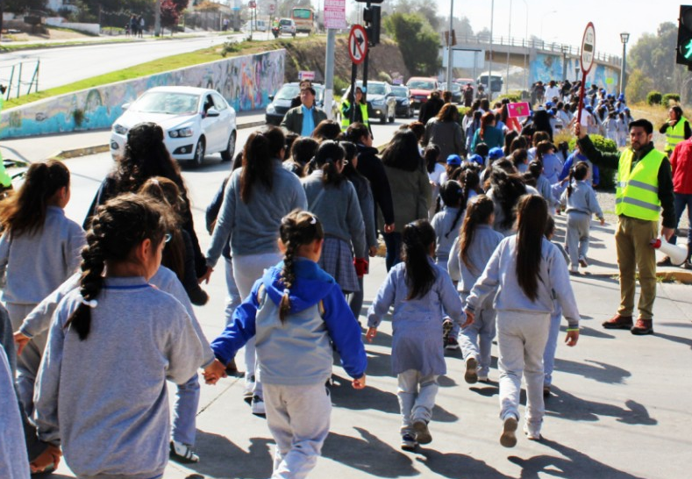
Procedimiento de evacuación:
Procedimiento:
Procedimiento obligatorio, ordenado y responsable.
Permite la movilización de los ocupantes de un recinto hacia la zona de seguridad.

Slide 24
Conclusiones
Repasando lo aprendido.

Slide 25
Conclusiones
Recuerde siempre estar preparado para cualquier tipo de emergencia.
Consultar por los protocolos de emergencia y evacuación que tienen los establecimientos educacionales.
Respetar siempre las indicaciones del líder de evacuación.
Solo con el esfuerzo de cada uno podremos cumplir con nuestros compromiso de cuidar personas.

Slide 26



Encuesta de satisfacción – Curso cerrado streaming
tinyurl.com/rxm3zy35
Escanea este código
O ingresa a este link

Slide 27

Encuesta de satisfacción – Curso cerrado streaming
tinyurl.com/wtus2r43
Escanea este código
O ingresa a este link

